Slide 1
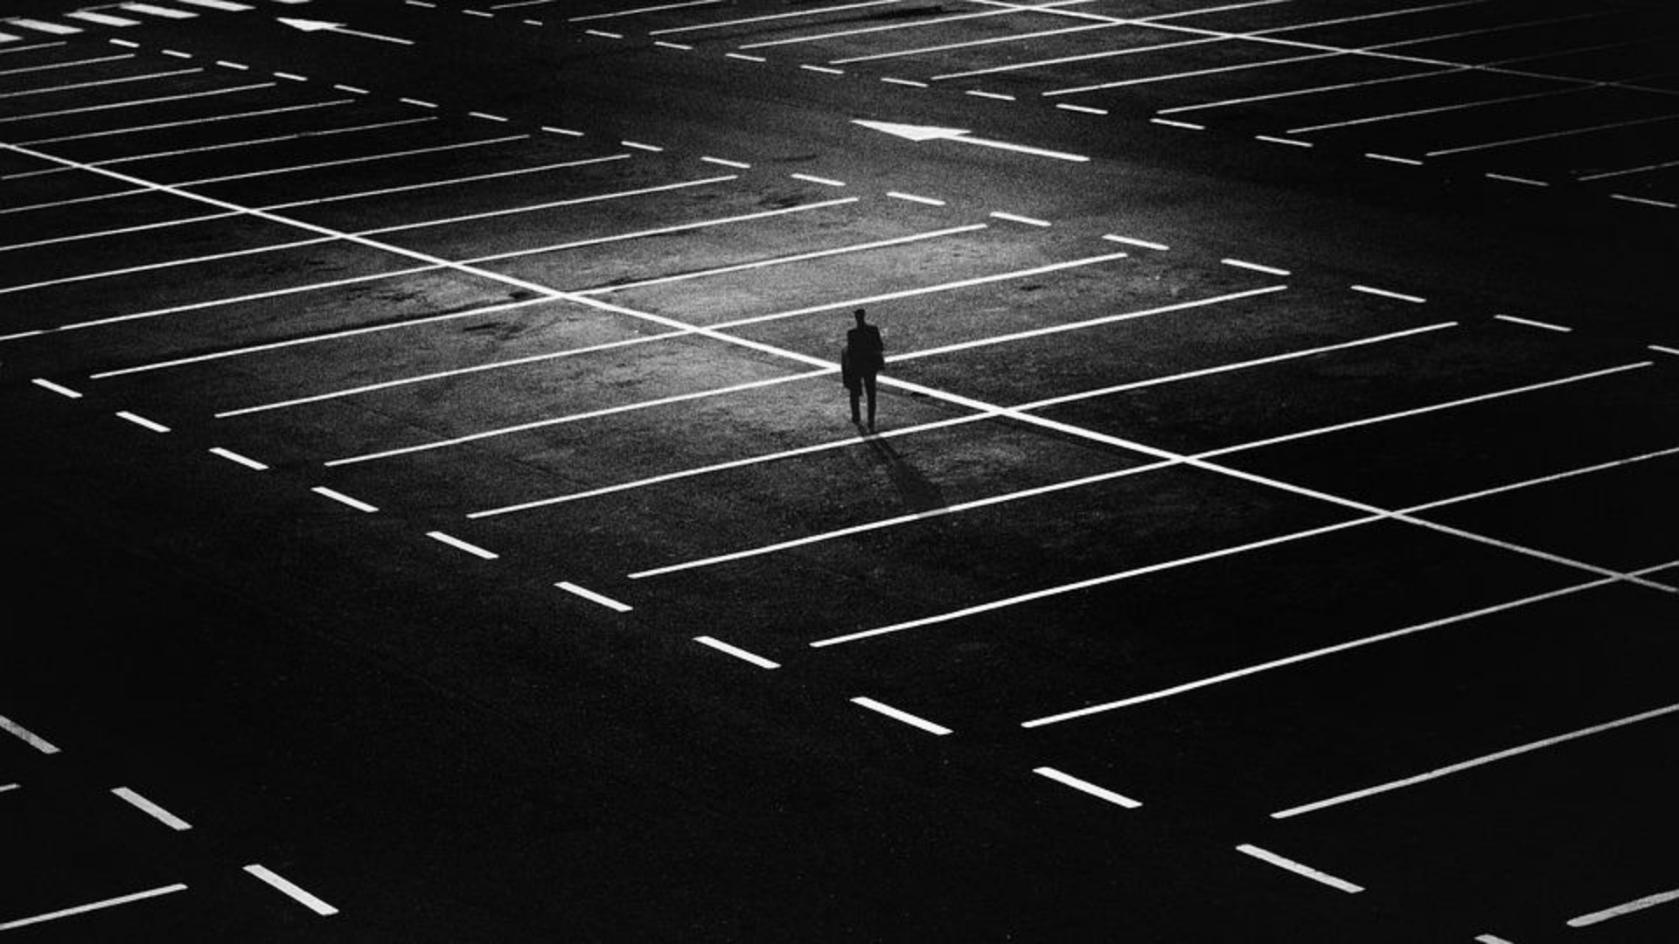





여기댈까
화면정의서
C103
2022.07.15

Slide 2
스크린 목록
대 메뉴 | 중 메뉴 | Screen ID | 설명
Home | 홈 화면 | UI-Home-1001 | 현재 위치 및 주변 주차장 표시
Search | 검색 창 | UI-Search-1001 | 주차장 검색, 최근 검색, 즐겨 찾기 사용 가능
 | 검색 중 | UI-Search-1002 | 키보드 팝업
 | 검색 실패 | UI-Search-1003 | 등록되지 않은 주차장은 검색 불가
 | 자동완성 | UI-Search-1004 | 검색어 자동완성 지원
 | 검색 결과 | UI-Search-1005 | 검색결과 지도에 표시
 | 선택된 주차장 없음 | UI-Parking-1006 | 선택된 주차장이 있어야만 주차장 도면 표시 가능
Parking | 주차장 | UI-Parking-1001 | 선택된 주차장에 관한 주차 도면 표시
 | 내 자리 | UI-Parking-1002 | 주차 후 주차한 자리 표시 및 삭제 기능

Slide 3
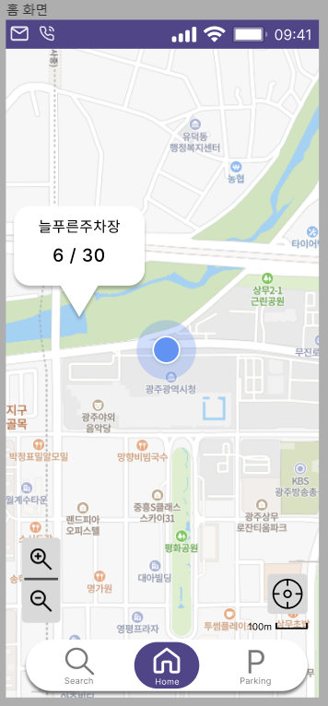
홈 화면
Screen ID | Screen Path
UI-Home-1001 | HOME
Describtion 설명
 | 등록된 주차 정보 제공
2 | 현재 위치 표시
3 | 화면 배율 조정
4 | 현재 위치를 중심으로 지도를 재편성
5 | 검색 창(UI-Search-1001)으로 이동
6 | 주차장(UI-Parking-1001)으로 이동
1
1
2
3
2
4
5
6
3
4
5
6

Slide 4
홈 화면
Screen ID | Screen Path
UI-Home-1001 | HOME
No | Given | When | Then
1 | 주변에 등록된 주차장이 있는 경우 | 등록된 주차장 정보 클릭 | 주차장(UI-Parking-1001)으로 이동
 |  | 화면 배율 조정(-) 버튼 클릭 | 화면 축소
 |  | 화면 배율 조정(+) 버튼 클릭 | 화면 확대
 |  | 내 위치 버튼 클릭 | 현재 위치를 중심으로 지도를 재편성
 |  | Search 버튼 클릭 | 검색 창(UI-Search-1001)으로 이동
2 | 선택된 주차장이 있을 경우 | Parking 버튼 클릭 | 주차장(UI-Parking-1001)으로 이동
3 | 선택된 주차장이 없을 경우 | Parking 버튼 클릭 | 내 자리(UI-Parking-1002)로 이동

Slide 5
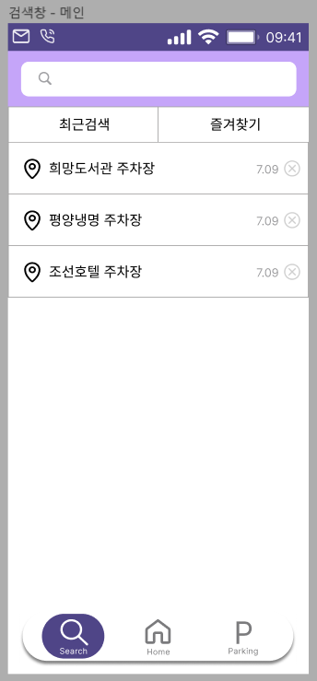
검색 창
Screen ID | Screen Path
UI-Search-1001 | SEARCH
1
2
Describtion 설명
 | 최근에 검색했던 주차장을 표시
 | 캐시에 등록된 즐겨 찾는 주차장을 표시
 | 검색 결과(UI-Search-1005)로 이동
 | 해당 기록을 삭제
3
1
4
2
3
4

Slide 6
검색 창
Screen ID | Screen Path
UI-Home-1001 | HOME
No | Given | When | Then
1 | 처음 화면 로딩 시 | 검색 내역이 없을 경우 | 아무것도 표시되지 않음
2 | 처음 화면 로딩 시 | 검색 내역이 있을 경우 | 최근 검색 내역 표시
3 | 즐겨 찾기를 등록하지 않은 경우 | 즐겨 찾기를 클릭 | 아무것도 표시되지 않음
4 | 즐겨 찾기를 등록해 놓은 경우 | 즐겨 찾기를 클릭 | 즐겨 찾기 목록 표시, 가장 최근에 등록한 즐겨 찾기가 위로
5 | 최근 검색 목록이 있는 경우 | 최근 검색 기록을 클릭 | 검색 결과(UI-Search-1005)로 이동
6 | 최근 검색 목록이 있는 경우 | 검색 기록 삭제 버튼 클릭 | 검색 기록이 삭제됨

Slide 7
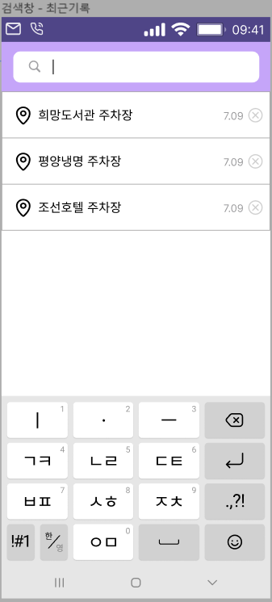
검색 중
Screen ID | Screen Path
UI-Search-1002 | SEARCH
1
Describtion 설명
 | 검색 창 클릭 시 키보드창 팝업
 | 키보드를 통해 검색
1
2
2

Slide 8
검색 중
Screen ID | Screen Path
UI-Search-1002 | SEARCH
No | Given | When | Then
1 | 처음 검색 한 경우 | 검색 창 클릭 시 | 키보드 창 팝업
2 | 기존에 검색 경험이 있는 경우 | 검색 창 클릭 시 | 키보드 창 팝업
3 | 목표 주차장을 입력한 경우 | 키보드 창을 통해 검색 | 검색 정보 제공

Slide 9
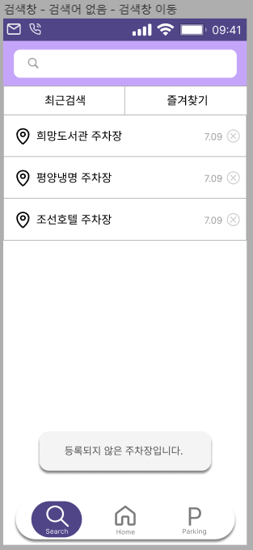
검색 실패
Screen ID | Screen Path
UI-Search-1003 | SEARCH
2
Describtion 설명
 | 검색되지 않는 주차장 일 경우 경고 표시
 | 경고 표시 후 재 검색
1
2
1

Slide 10
검색 실패
Screen ID | Screen Path
UI-Search-1003 | SEARCH
No | Given | When | Then
1 | 저장되지 않은 주차장일 경우 | 검색 완료 버튼을 눌렀을 경우 | ‘등록되지 않은 주차장입니다.’ 팝업 경고
2 | 재검색을 하는 경우 | 팝업 경고 후 검색 버튼을 눌렀을 경우 | 키보드 창 팝업 후 검색 제공

Slide 11
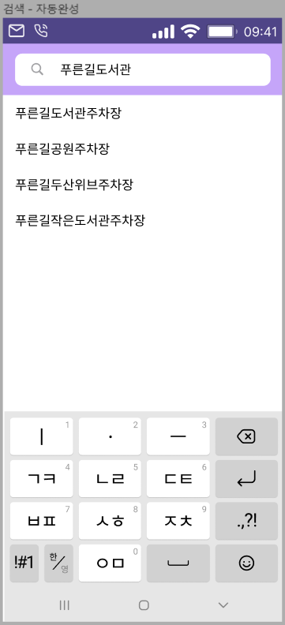
자동완성
Screen ID | Screen Path
UI-Search-1004 | SEARCH
1
Describtion 설명
 | 검색 중 자동완성 기능 지원
1

Slide 12
자동완성
Screen ID | Screen Path
UI-Search-1004 | SEARCH
No | Given | When | Then
1 | 일부 명칭만 아는 경우 | 검색어를 입력 한 경우 | 데이터베이스에 저장되어 있는 주차장 자동완성
2 | 정확한 이름을 아는 경우 | 검색어를 입력 한 경우 | 정확한 명칭을 제일 위에 띄워주고 아래 비슷한 주차장 이름 제공

Slide 13
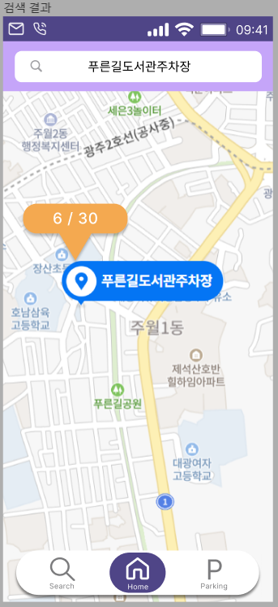
검색 결과
Screen ID | Screen Path
UI-Search-1005 | SEARCH
Describtion 설명
 | 주차장 이름표시
 | 주차장 현황(주차 가능 대수) 표시
 | 검색 완료 시 홈 화면(UI-Home-1001)으로 이동
2
1
1
2
3
3

Slide 14
검색 결과
Screen ID | Screen Path
UI-Search-1005 | SEARCH
No | Given | When | Then
1 | 주차장 검색을 하는 경우 | 주차장 검색에 성공한 경우 | 주차장 이름 표시
2 | 주차장 검색을 하는 경우 | 주변에 검색에 실패할 경우 | 검색 실패(UI-Search-1003)으로 이동
3 |  | 주변에 다른 주차장이 있는 경우 | 다른 주차장도 주차 현황 표시
4 |  | 검색에 성공할 경우 | 하단 아이콘이 홈 화면과 동일하게 변경

Slide 15
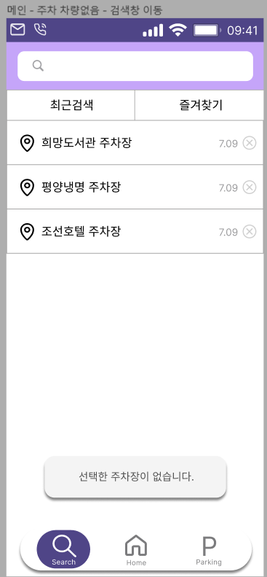
선택된 주차장 없음
Screen ID | Screen Path
UI-Search-1006 | SEARCH
Describtion 설명
 | 선택된 주차장이 없을 경우 경고 창 표시
 | 바로 검색 할 수 있도록 검색 창 (UI-Search-1001)로 이동
1
2
1
2

Slide 16
선택된 주차장 없음
Screen ID | Screen Path
UI-Search-1006 | SEARCH
No | Given | When | Then
1 | 주차장이 선택 되지 않은 경우 | 주차장 버튼을 클릭한 경우 | ‘선택된 주차장이 없습니다.’ 경고 표시, 검색 창(UI-Search-1001)으로 이동
2 | 주차장이 선택 되어 있는 경우 | 주차장 버튼을 클릭한 경우 | 주차장(UI-Parking-1001)으로 이동

Slide 17
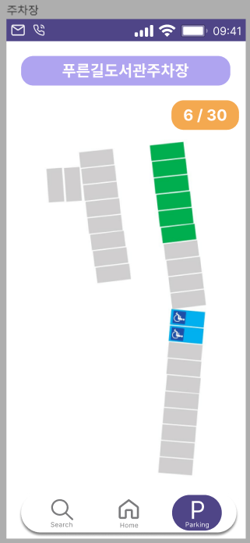
주차장
Screen ID | Screen Path
UI-Parking-1001 | PARKING
1
Describtion 설명
 | 주차장 현황(남은 자리/총 주차 칸수) 표시
 | 주차 가능한 구역 초록색 표시
 | 주차된 자리는 회색으로 표시
 | 장애인 주차구역 별도 표시
2
1
3
2
4
3
4

Slide 18
주차장
Screen ID | Screen Path
UI-Parking-1001 | PARKING
No | Given | When | Then
1 | 주차장에 주차가 되어 있는 경우 | 주차 가능한 구역이 50% 이상인 경우 | 주차 현황을 초록색으로 표시
2 | 주차장에 주차가 되어 있는 경우 | 주차 가능한 구역이 50% 이상인 경우 | 주차 현황을 주황색으로 표시
3 | 주차장에 주차가 되어 있는 경우 | 주차 가능한 구역이 50% 이상인 경우 | 주차 현황을 붉은색으로 표시
 |  | 주차 공간에 자리가 비어 있는 경우 | 주차 공간을 녹색으로 표시
 |  | 주차 공간에 주차되어 있는 경우 | 주차 공간을 회색으로 표시
 |  | 장애인 주차 구역인 경우 | 장애인 주차구역 및 파란색으로 표시
 |  | 검색에 성공한 경우 | 타이틀에 검색한 주차장 이름 표시

Slide 19
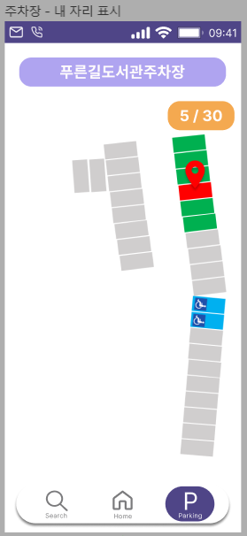
내 자리
Screen ID | Screen Path
UI-Parking-1002 | PARKING
1
2
Describtion 설명
 | 내가 주차한 자리를 클릭하여 표시
 | 표시 되어있는 상태로 재 클릭하여 취소 가능
1
2

Slide 20
내 자리
Screen ID | Screen Path
UI-Parking-1002 | PARKING
No | Given | When | Then
1 | 주차 공간이 비어 있는 경우 | 내 자리로 선택할 경우 클릭 | 선택 불가
2 | 주차 공간에 주차되어 있는 경우 | 내 자리로 선택할 경우 클릭 | 회색 주차 공간이 붉은색으로 변경 및 비표 표시
3 | 주차 공간에 주차되어 있는 경우 | 내 자리로 표시되어 있는 경우 클릭 | 회색으로 변경 및 비표 삭제

Slide 21
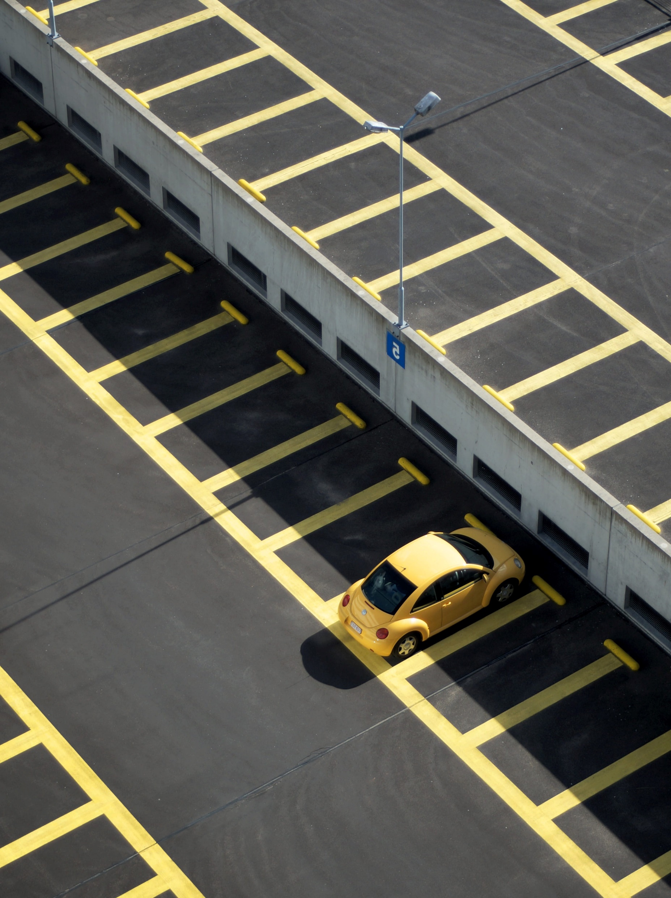
Thank You
C103

